Slide 1
Semesterarbeit:
Implementierung einer Anwendung für dreidimensionale Topologieoptimierung in Kratos Multiphysics
3. November 2020
Student: Philipp Hofer
Betreuer unibz: Dr.-Ing. Erich Wehrle
Veit Gufler, M.Sc.
Betreuer TUM Fabian Sturm, M.Sc.

Slide 2
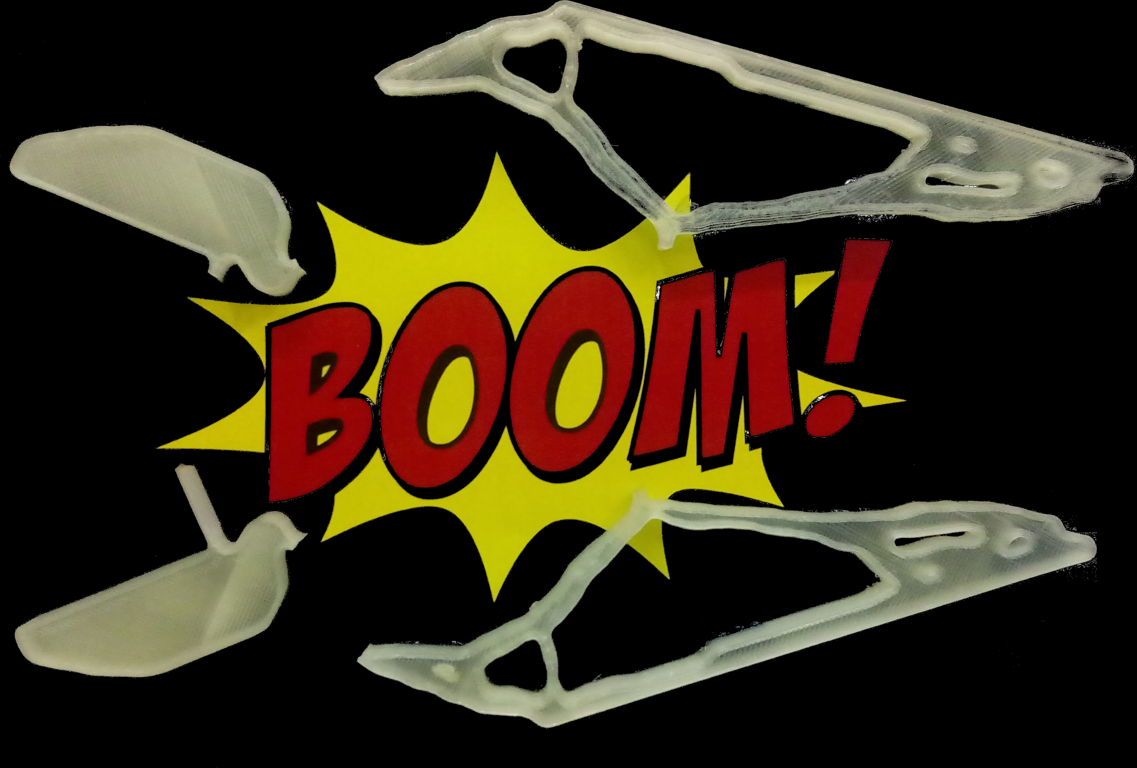
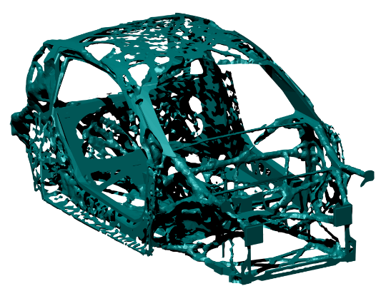
Ziel: Implementierung (Wiederherstellung) der Topologieoptimierungsanwendung in Kratos Multiphysics
Minimierung der Nachgiebigkeit (linear elastisch) in Kratos mit Hilfe von 3D Volumenelementen.
Aufbau auf die Studienarbeiten von Gonzalez, Malfavon und Reinisch.
„Structural Mechanics“ – Anwendung des Lehrstuhls für Statik einbinden in den Code.
Fokus auf die Implementierung der Anwendung in Kratos, ausgehend von linear elastischen Beispielen mit Spannungsrestriktionen.
Eventuell Ergänzung mit Eigenfrequenzproblemen und nichtlinearen nachgiebigen Strukturen.

Slide 3


Aktueller Stand: Besprochene und bearbeitete Themen
Einarbeitung in die Topologieoptimierung mit verschiedenen Literaturen.
Erlernen der Programmiersprachen C++ und Python.
Einarbeiten in die Topologieoptimierung mit der Python Version des 99 Zeilen Matlab Codes.
Einarbeiten in Kratos (Interface, Anwendung FEM).
Überarbeiten der bereits existierenden (aber nicht mehr funktionierenden) Codes für Topologieoptimierung in Kratos.
https://www.python.org/community/logos/
https://github.com/KratosMultiphysics/Kratos/tree/master/documents

Slide 4
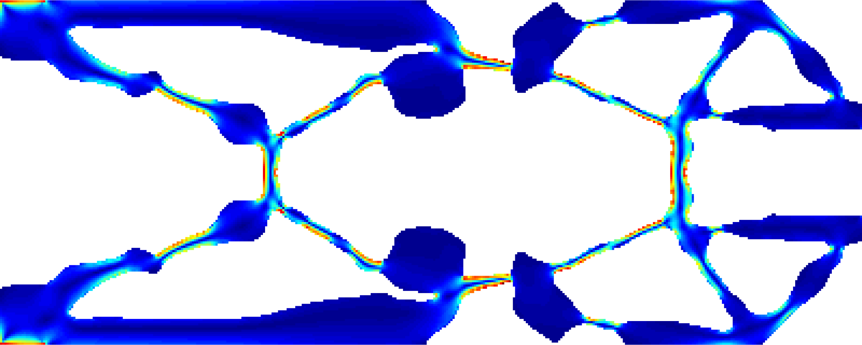
Ausblick:
Eventuelle Fortführung des Projektes mit einer Masterarbeit
Anwendung für Additive Fertigung
Anwendung für nachgiebige Strukturen
Erweiterung des Programms für nichtlineare Strukturmechanik.

